Slide 1
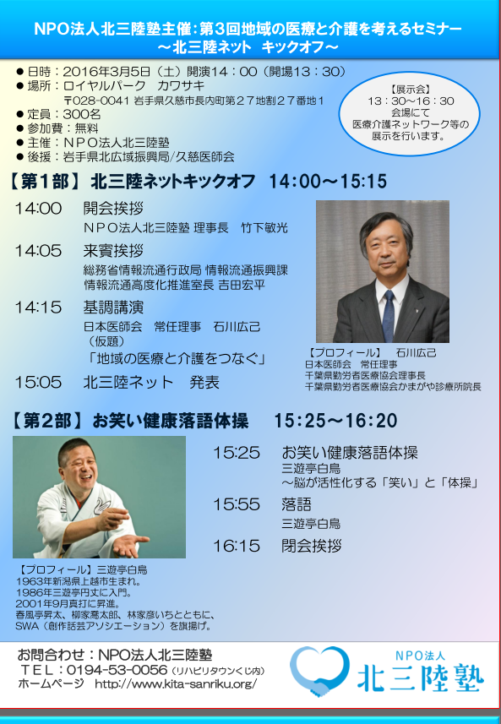
下記セミナー終えての翌日の新聞やWEB.テレビ等です。

Slide 2
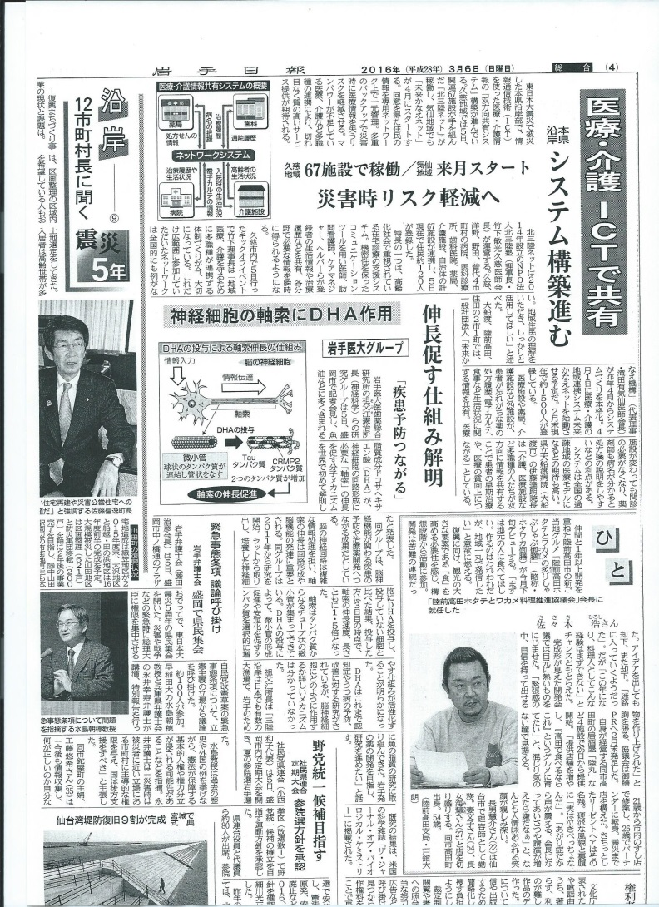

Slide 3
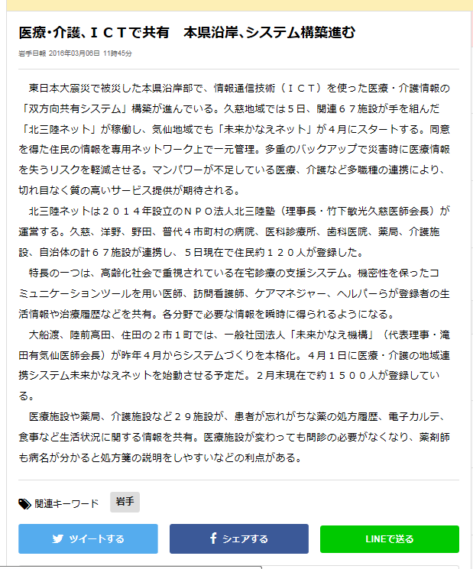
岩手日報
クリック

Slide 4
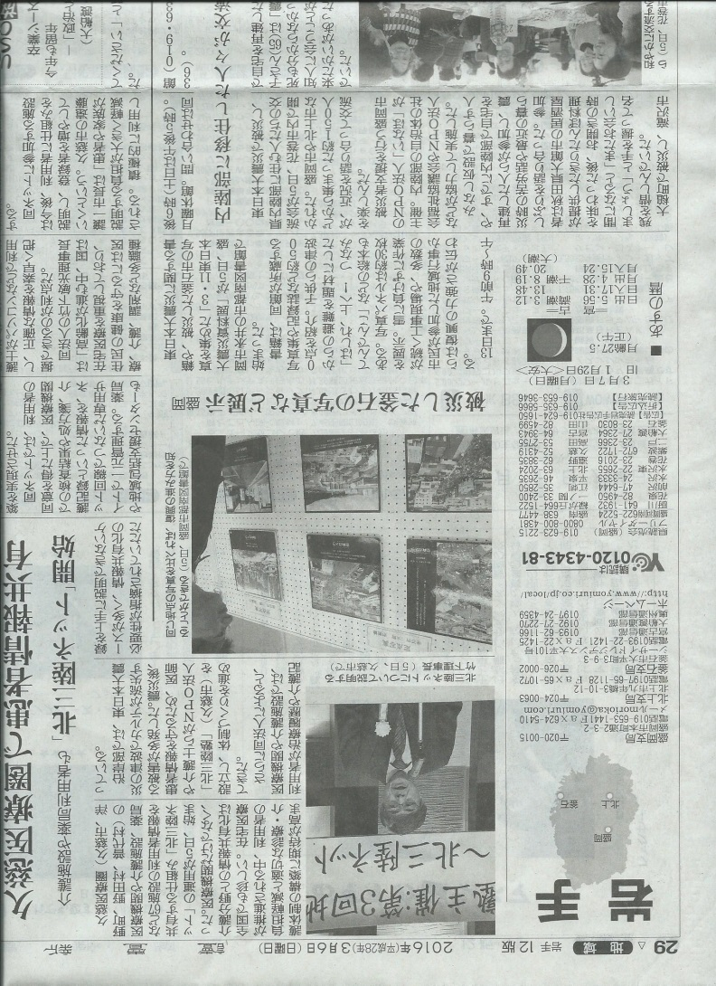

Slide 5
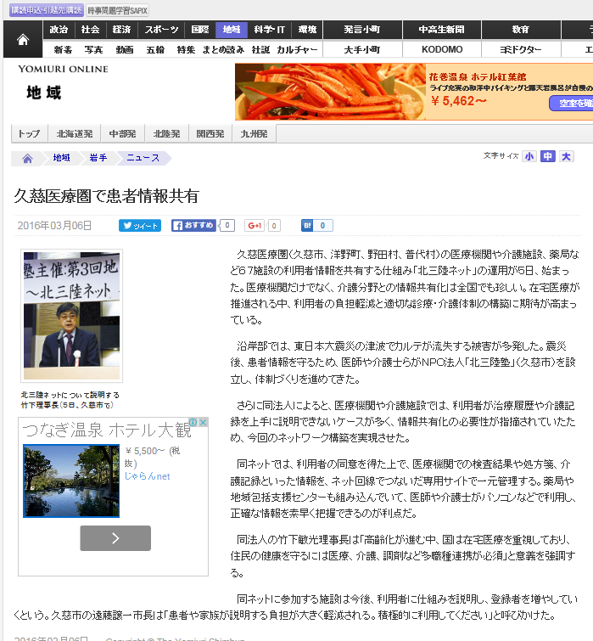
読売新聞
クリック

Slide 6
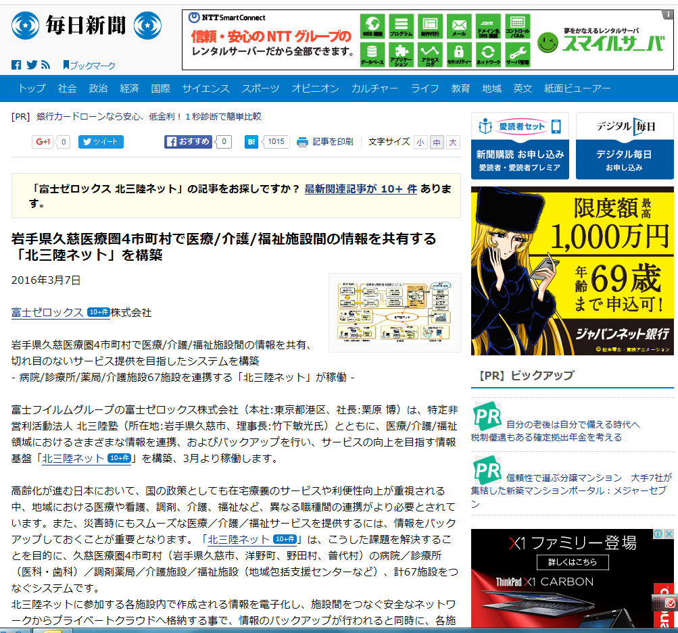

Slide 7
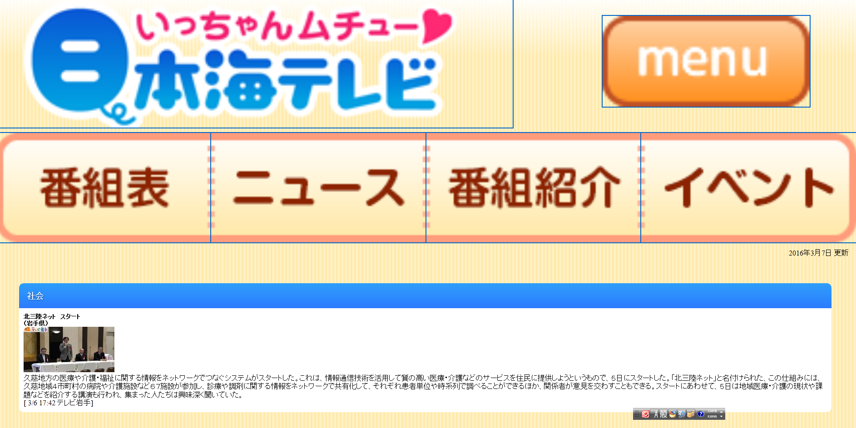

Slide 8
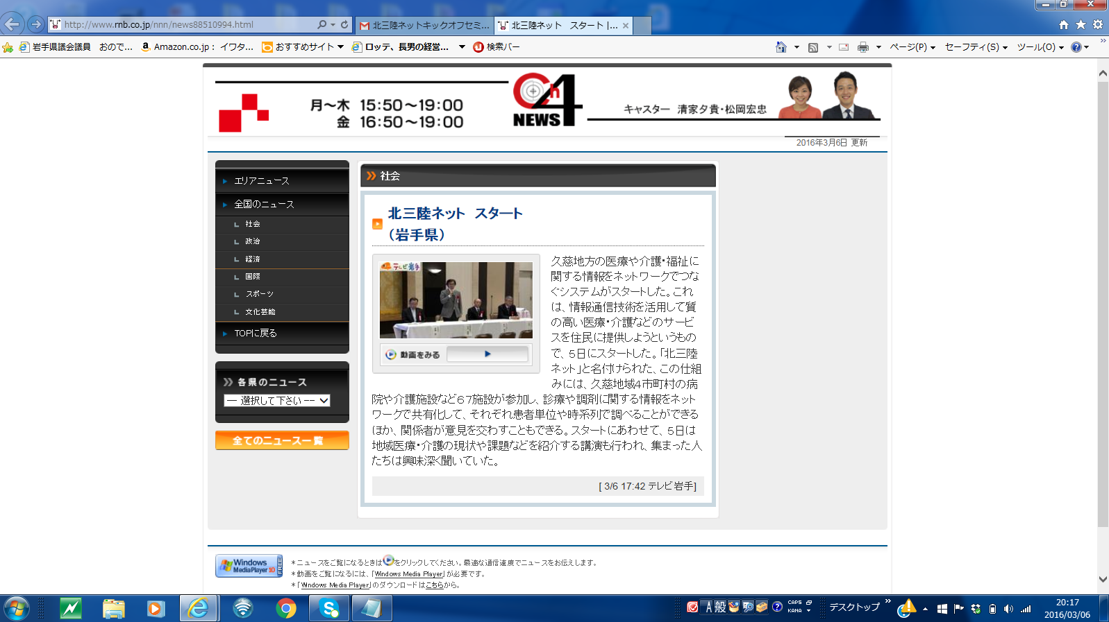
クリック
テレビ岩手

Slide 9
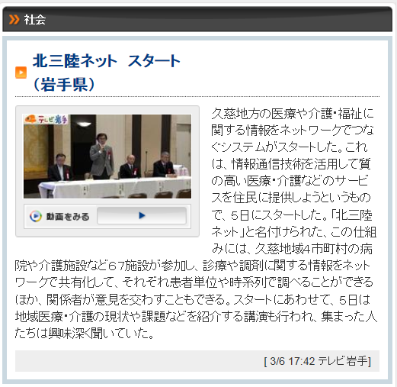
クリックして
リンク画面を右クリックで
全画面表示で拡大します。４５秒

Slide 10
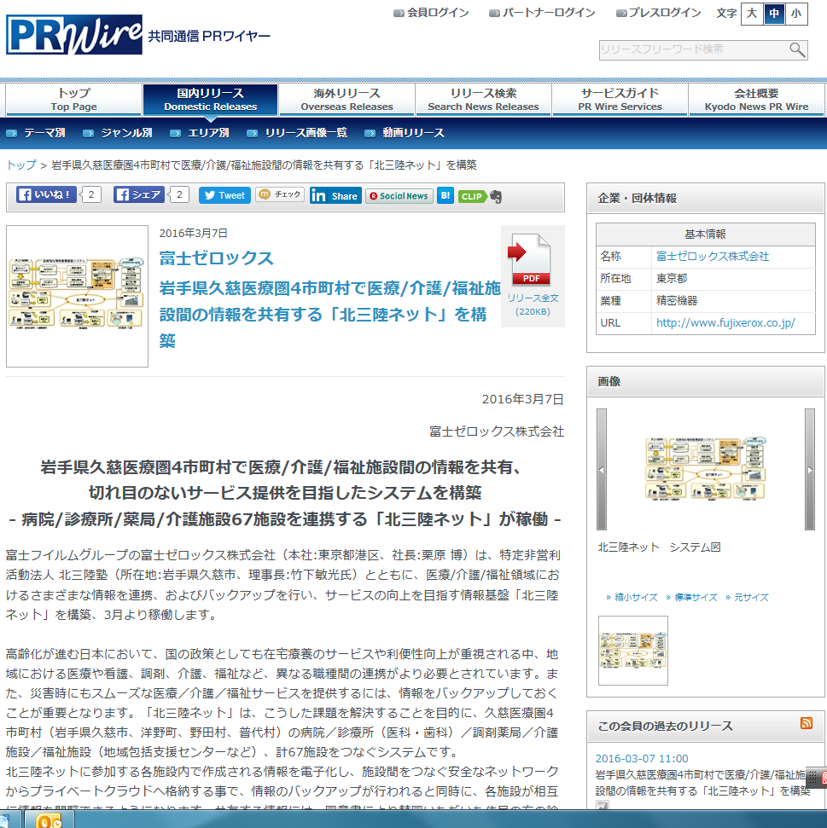
クリック

